Slide 1
Typologie et morphologie des espaces publics
Présenté par : Bensenane israa

Slide 2
C’est la connaissance de la forme urbaine par les types d’espaces qui la composent et leur distribution dans la trame viaire.
La typo-morphologie s’intéresse à la configuration physique de la ville, et à sa matérialité, elle tente à trouver les raisons réelles qui donnent la forme actuelle à une ville
La typo-morphologie est la combinaison de la morphologie urbaine et de la typologie architecturale ; elle décrit la forme urbaine (morphologie) sur la base de classifications des édifices et des espaces ouverts par type (typologie)

Slide 3
LES ESPACES PUBLICS
OUVERT
LES ESPACES PUBLICS LINÉAIRES
Typologie des espaces publics
LES ESPACES PUBLICS DISCRETS À RÉVÉLER
LES ESPACES PUBLICS DE TRANSITION
Les espaces publics représentent l’ensemble des espaces de passage et de rassemblement qui sont à l’usage de tous. Ils embrassent le réseau de voies (rues, cheminements piétons, avenues, cours...), les places, les squares, les jardins et les promenades.

Slide 4
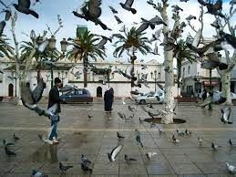
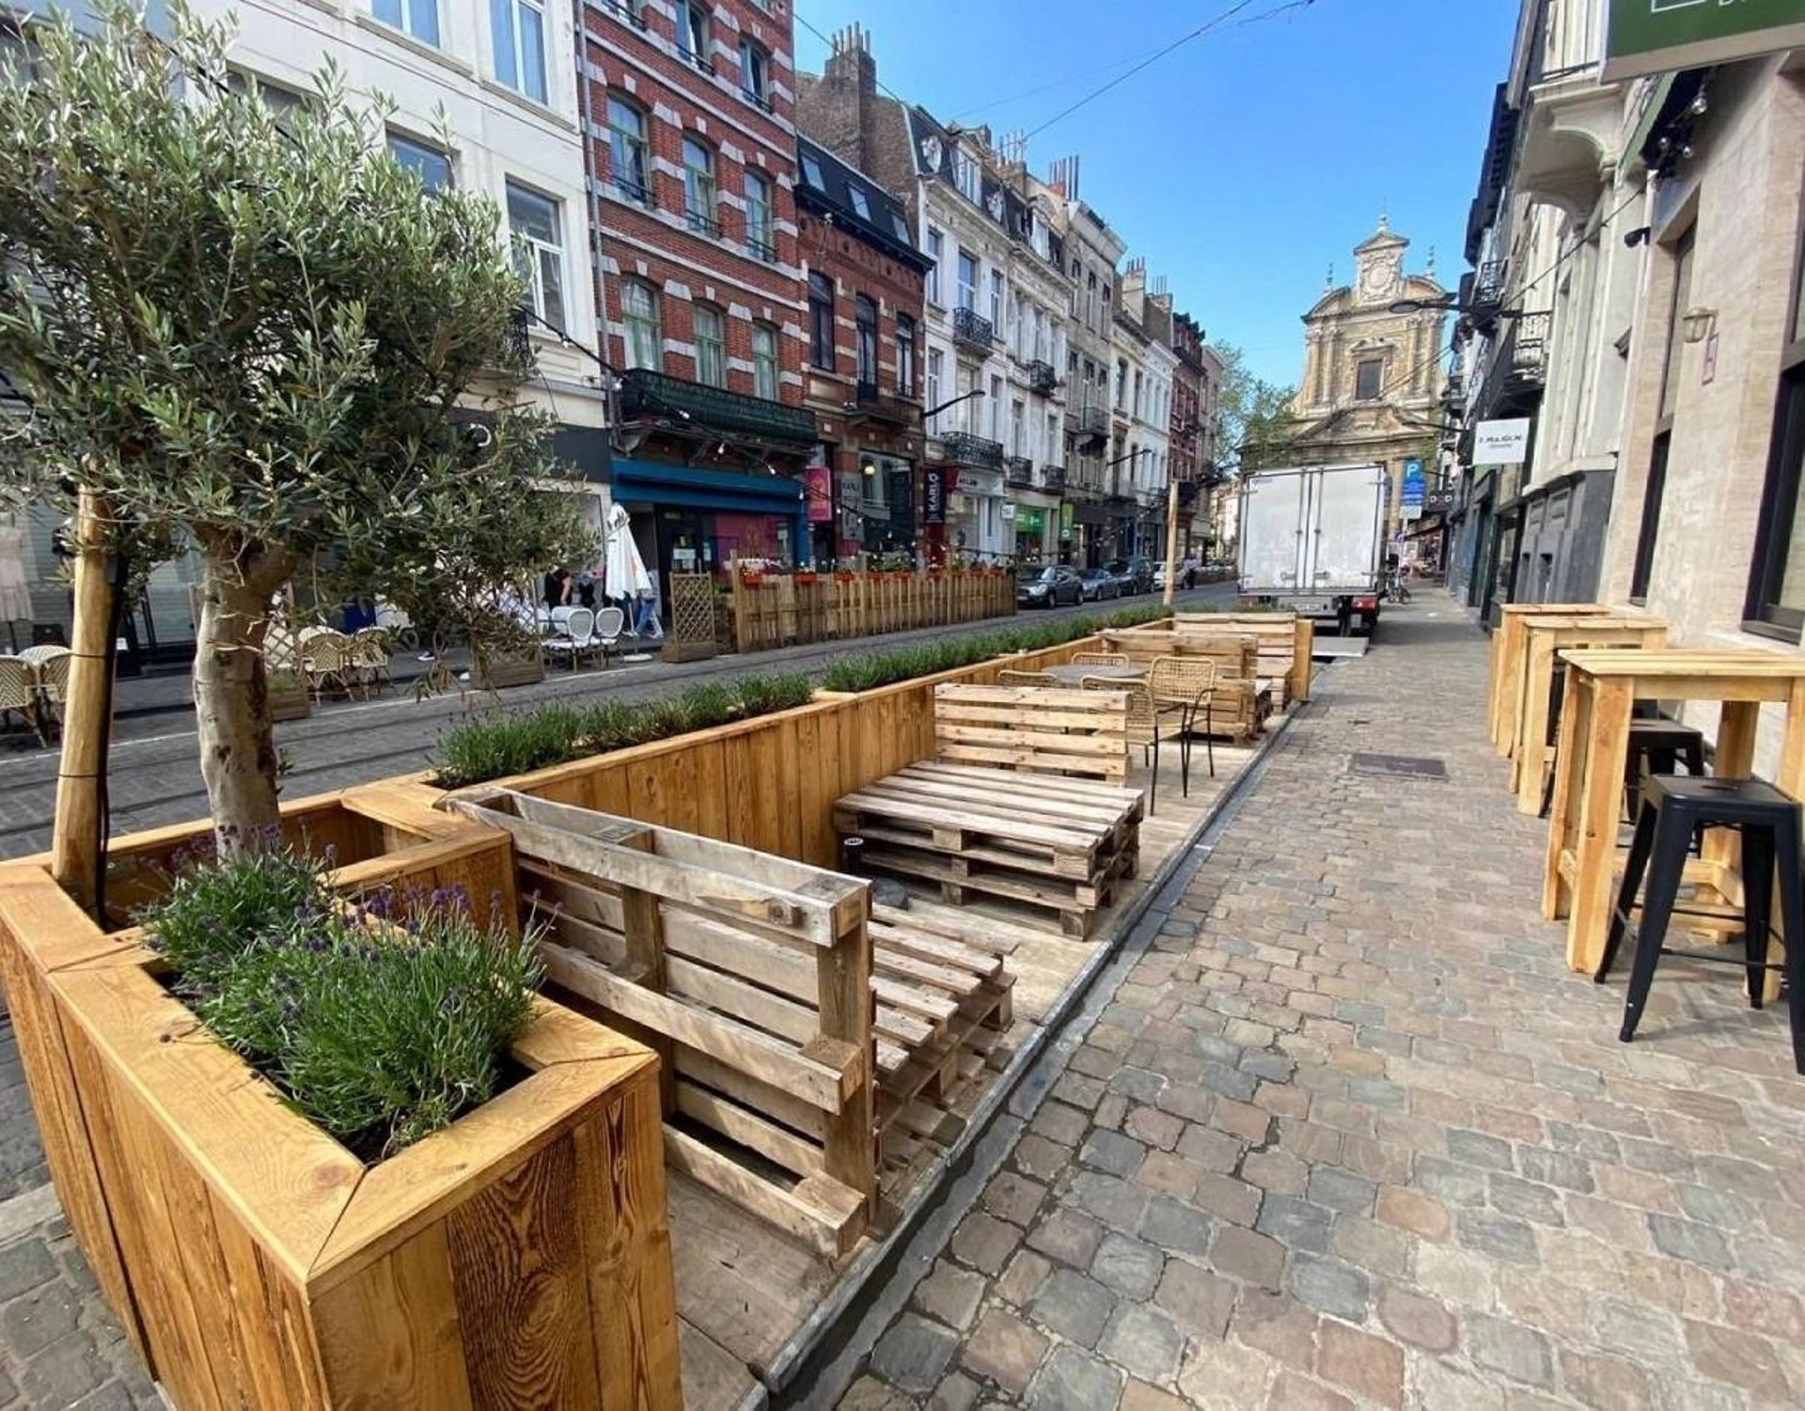
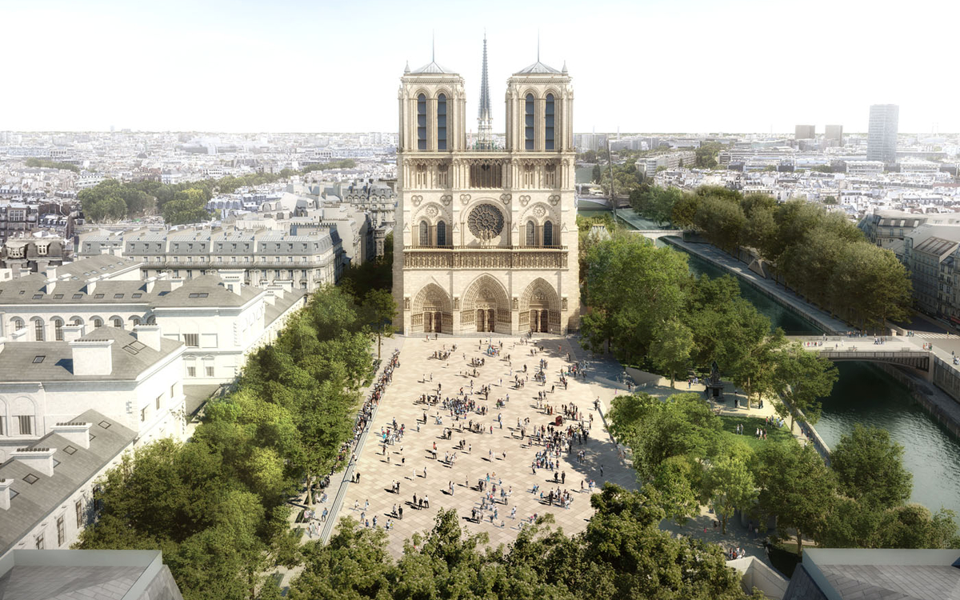
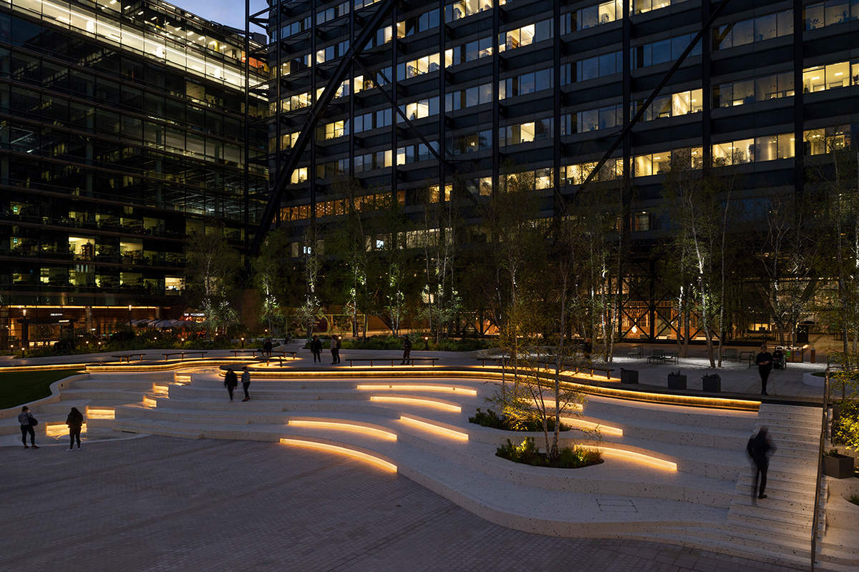
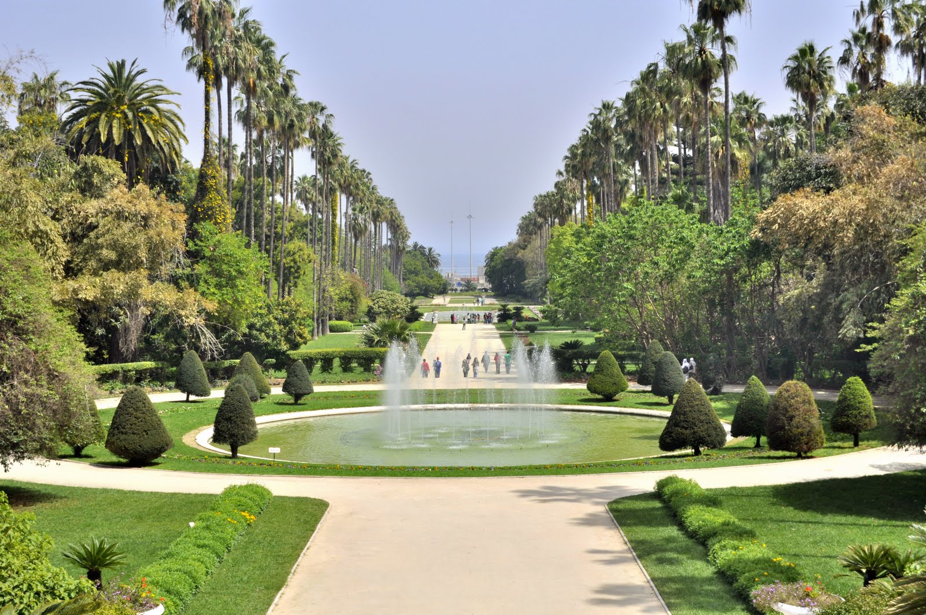
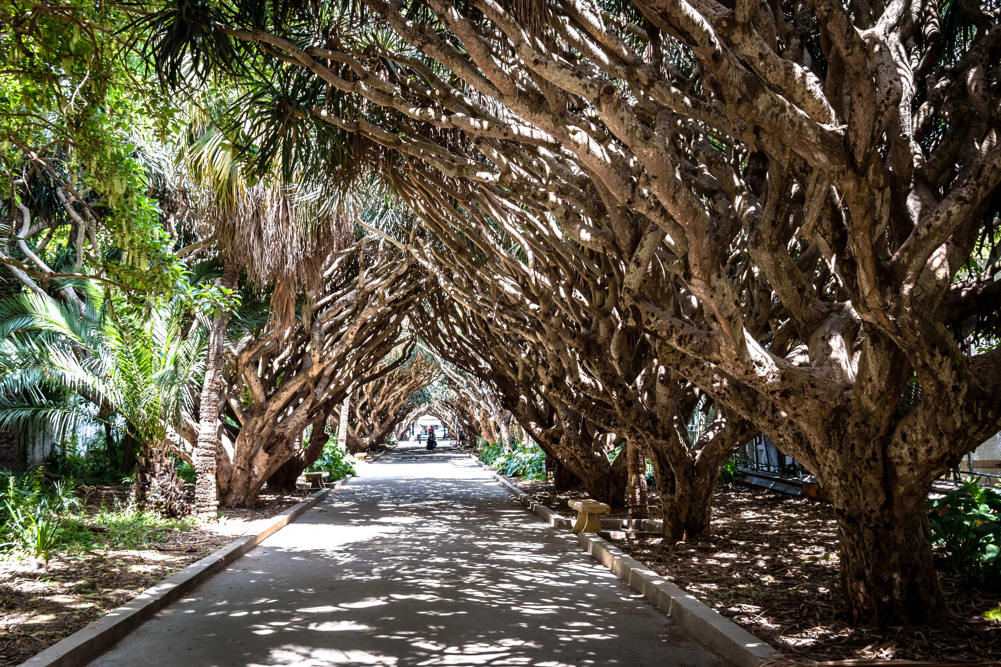
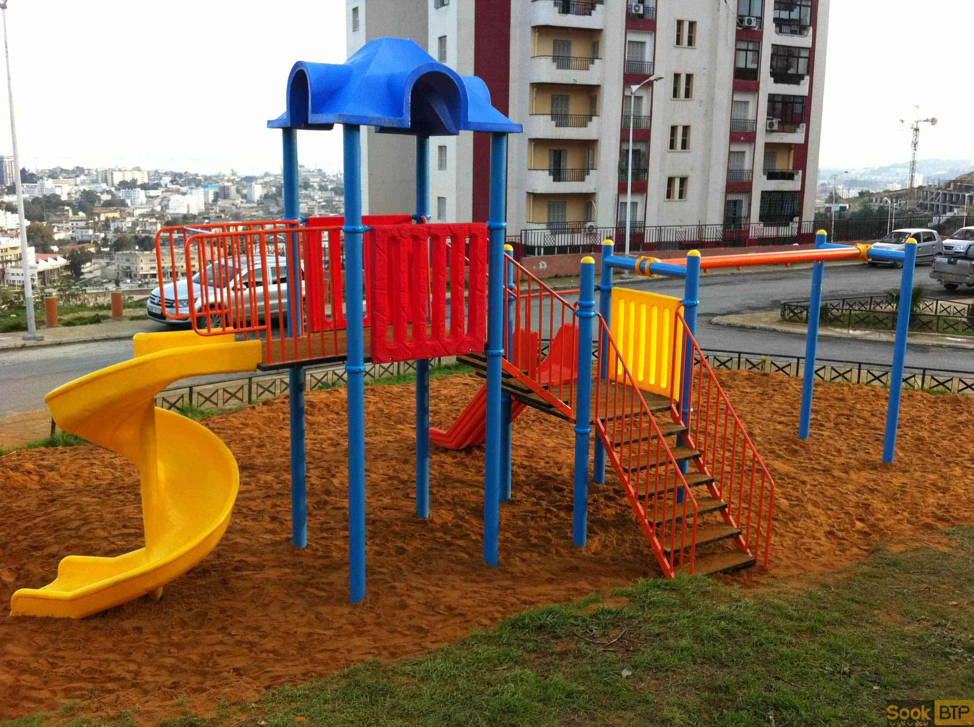
Les espaces publics ouverts
Espaces publics ouvert structurant
Espaces publics ouvert de proximité
lieux de rassemblement, de communication et d’échanges , qui conservent la mémoire de la ville (grande place, esplanade ,parvis, jardin botanique.)
Espaces qui offrent des agréments particuliers : le repos, la détente, le calme, la qualité de l’air, le paysage...
Comme (placette, terrasse, petit espace vert, square)
Les parvis:
Place s'étendant devant la façade principale d'un temple, d'une église. (À l'époque paléochrétienne,

Slide 5
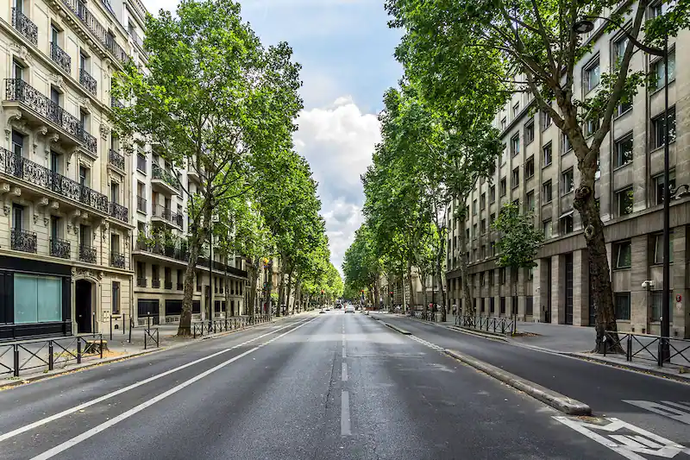
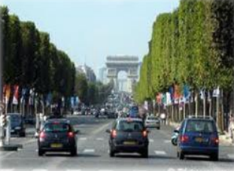
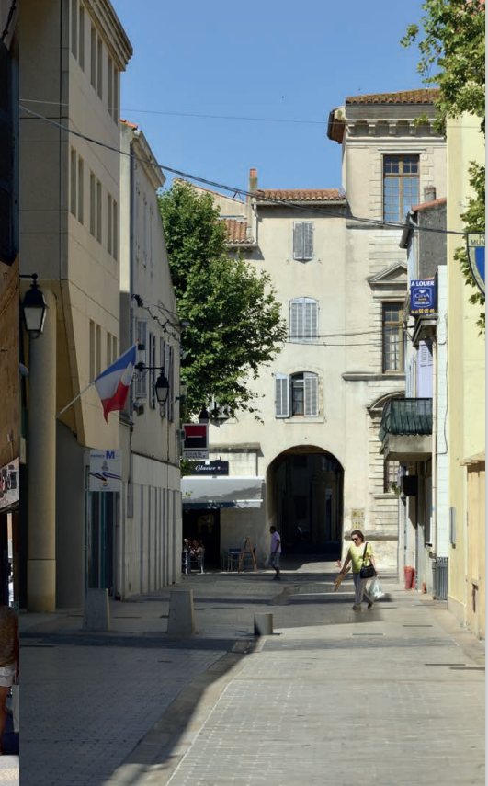
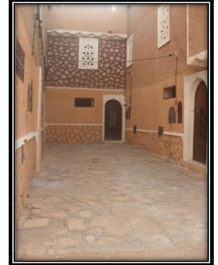
Les espaces publics linéaires
Espaces publics linéaire structurant
Espaces publics linéaire de proximité
Axe de circulation majeur, établi en principe de façon concentrique autour du centre d'une agglomération, souvent à l'emplacement d'une enceinte
, bordée de chaque côté d'une rangée d'arbres et de larges trottoirs.
Les bâtiments qui le bordent, à l'alignement, ont généralement une hauteur similaire à la largeur de la voie.
Artère généralement bordée d'arbres ou de bâtiments, établie en principe de façon radiale par rapport au centre d'une agglomération, qui conduit parfois à un édifice important ou à une place.
boulevard
avenues
signifie chemin bordé de maisons ou de murailles dans une agglomération, elle ordonne et oriente le bâti et le tissu urbain, un espace de la circulation mécanique, donc c’est un espace structurant du quartier et de la ville, qui participe à la perception de l’espace urbain
C’est une voie avec un seul issue, souvent utilisée dans les lotissements résidentiels à partir de milieu de XXème siècle, dans le but de séparer le trafic local et piéton de trafic de transit.
Rue et ruelles
impasses
C’est une rue secondaire, plus étroite que la rue, elle ne joue que le rôle de desserte locale et elle est parfois accessible par un passage, sa largeur étant insuffisante pour le passage de deux véhicules
les voies piétonnes
les passages piétons matérialisés au sol par des bandes séparatives (les chaussées), les trottoirs, et les mails
Mail:
Voie piétonne bordée de rangées d'arbres et de plantations

Slide 6
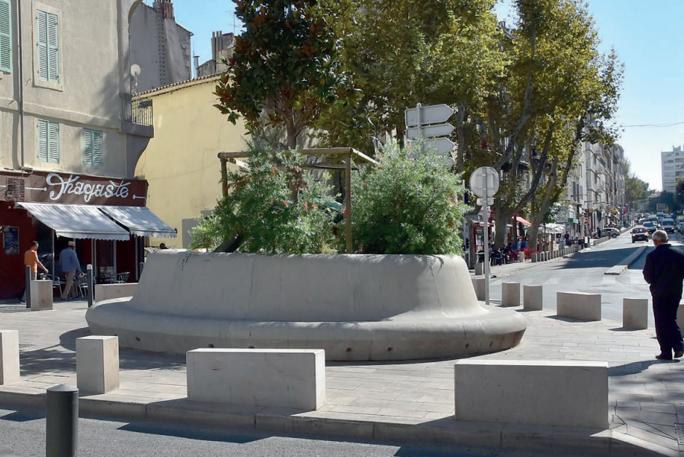
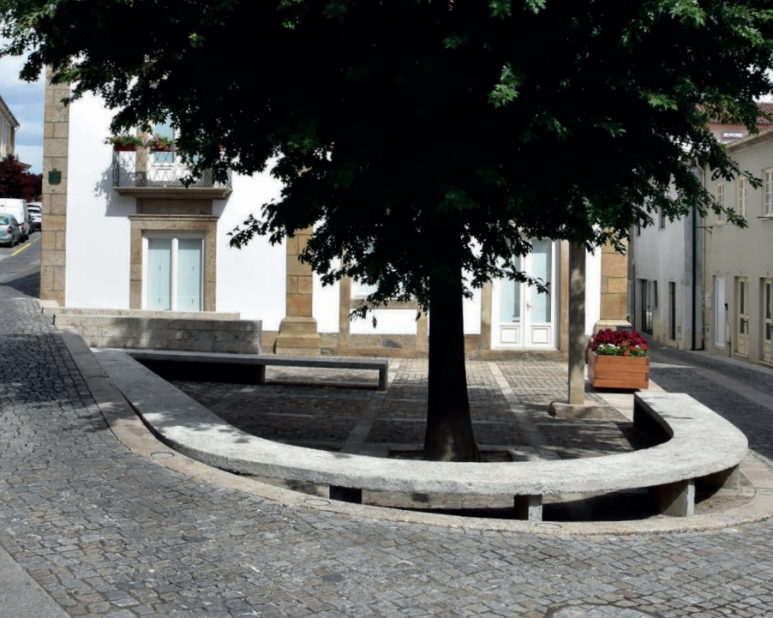
Les espaces publics discrets à révéler
La catégorie des espaces publics discrets à révéler recouvre des espaces aménagés de petites dimensions

Slide 7
Les espaces publics de transition
es espaces interface˝
- les espaces trait d’union˝
les espaces traversée˝
mettent en relation deux paliers naturels, deux quartiers, des équipements (cheminement, montée, promenade suspendue, place en plateaux...) et nécessitent des dispositifs spécifiques (clôtures, rambardes, rampes, mains courantes, définition claire des cheminements.
Ex: rue en escalier , passerelle, pont-dalle
qui mettent en relation la rive et le milieu aquatique, le sec et l’humide (plage*, berge publique,
permettent des cheminements dans l’épaisseur du tissu urbain.
Ex: passage sous voie ferrée, portique* arcade, passage couvert

Slide 8
. La typologie fonctionnelle des places :
Place marchande : Les marchés ont eu un rôle prépondérant quant à l’élaboration des contacts entre groupes sociaux et individus , ils occupent généralement la place centrale, par coutume dans un encadrement monumental.

Slide 9
Place –monument : La liaison entre place et monument public est profondément ancrée dès la fin du moyen âge. Dans la densité de la ville, le vide exceptionnel de la place est destiné à accueillir sur ses rives des édifices majeurs, publics en priorité.

Slide 10
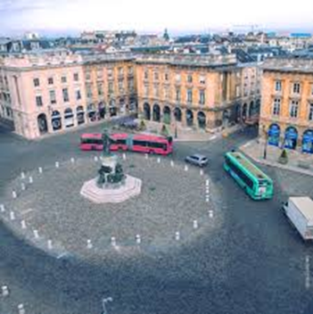
Place royale : La place royale française joue un rôle important dans la forme urbaine en associant des éléments tel qu’ordonnancement de façades identiques et une statue au milieu

Slide 11
ville: parc urbain, parc d’attraction, jardin botanique
zone périurbaine: base de pleines aires
’unité d’habitation:
s jardins privé et les jardins d’immeubles
Distinguer l’espace vert
unité de voisinage: squares, s jardins publics, plaines de jeux
quartier : terrains de sport, parc de quartier
Notes:
Une base de plein air et de loisirs est un complexe réunissant dans un site naturel proche de la population à desservir, les éléments nécessaires à favoriser la pratique des sports et activités de plein air et d’étude culturelle ainsi que la détente et l’oxygénation.
L'espace périurbain désigne un espace résidentiel situé à la périphérie d'une ville. Ce type d'espace de transition entre la ville et la campagne se développe depuis le début des années 1960

